Slide 1
Aurkitu pertsonak
IRAKURKETA
ULERMENA
DISKRIMINAZIO BISUALA
Piktogramen egilea: Sergio Palao
Jatorria: ARASAAC (www.arasaac.org). Lizentzia: CC (BY-NC-SA)
Jabetza: Aragoiko Gobernua
Egilea: Psicóloga educativa Karen Marcela Herrera Chang
Itzulpena: Naroa Onandia Urresti

Slide 2
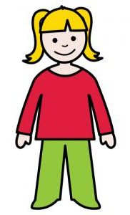
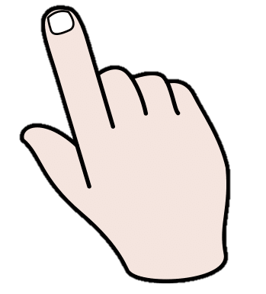
INSTRUKZIOAK
Irakurri deskribapena eta pertsona egokia aukeratu.

Slide 3
Emakumea da, ile horia du eta galtza berdeak daramatza.

Slide 4
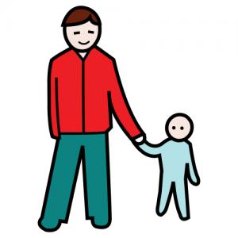
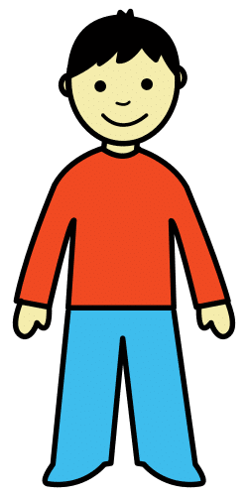
Gizona da, ile marroia du eta kamiseta gorria du jantzita.

Slide 5
Emakumea da, gona darama eta ile marroia du.

Slide 6
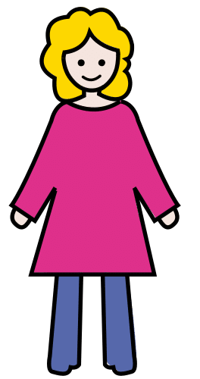
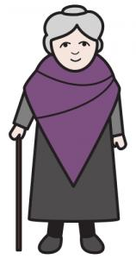
Emakumea da, gona darama eta ilehoria da.

Slide 7
Gizona da, galtzak daramatza eta ile marroia du.

Slide 8
Gizona da, galtzak daramatza eta betaurrekoak ditu.

Slide 9
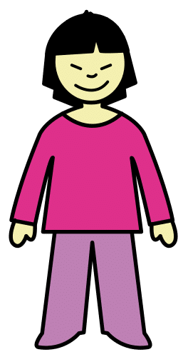
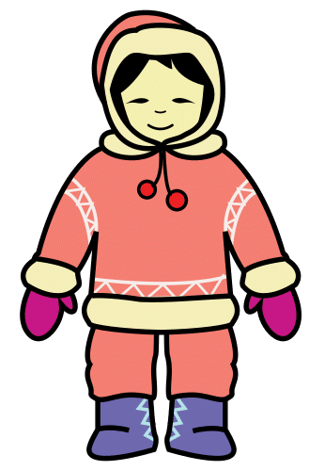
Neskatoa da, ile beltza du eta arrosa koloreko arropa darama.

Slide 10
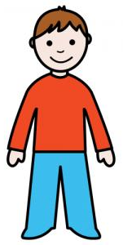
Gizona da, galtza urdinak daramatza eta txapela du.

Slide 11
Gizona da, ile beltza du eta jertse horia darama.

Slide 12
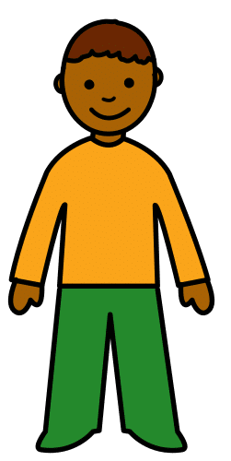
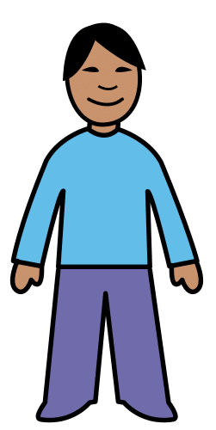
Mutikoa da, galtza darama eta ile marroia du.

Slide 13
Emakumea da, ile horia du eta gona urdina darama.

Slide 14
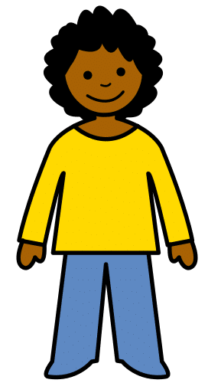
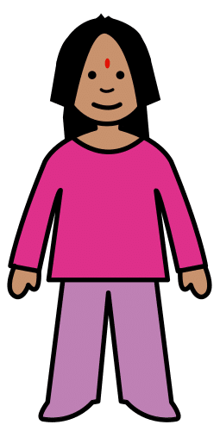
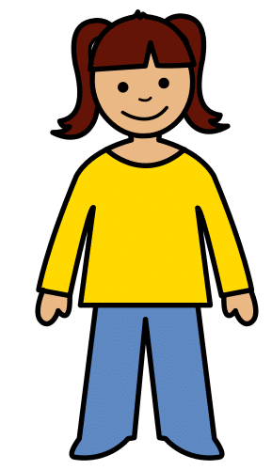
Neskatila da, kamiseta horia darama eta ile kizkurra du.

Slide 15
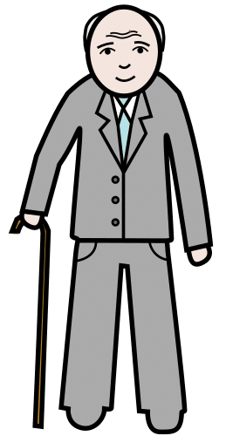
Gizona da, burusoila da eta bastoia darama.

Slide 16
Emakumea da, ile grisa du eta betaurrekoak daramatza.

Slide 17
Gizona da, galtza urdinak daramatza eta ile beltza du.

Slide 18
PRIMERAN!
Piktogramen egilea: Sergio Palao
Jatorria: ARASAAC (www.arasaac.org). Lizentzia: CC (BY-NC-SA)
Jabetza: Aragoiko Gobernua
Egilea: Psicóloga educativa Karen Marcela Herrera Chang
Itzulpena: Naroa Onandia Urresti

